Slide 1
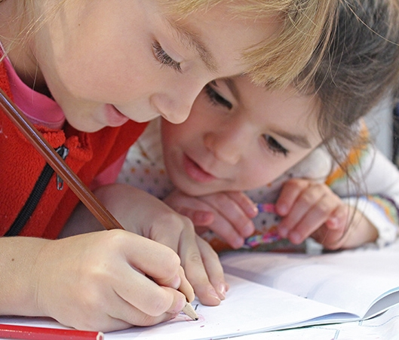
PEDAGOGIEK
INTERACTIEVAARDIGHEDEN
18-02-2021
Lesweek 2

Slide 2
TERUGBLIK VORIGE LES?

Slide 3
Lesweek 2
autonomie respecteren
en
sensitieve responsiviteit

Slide 4
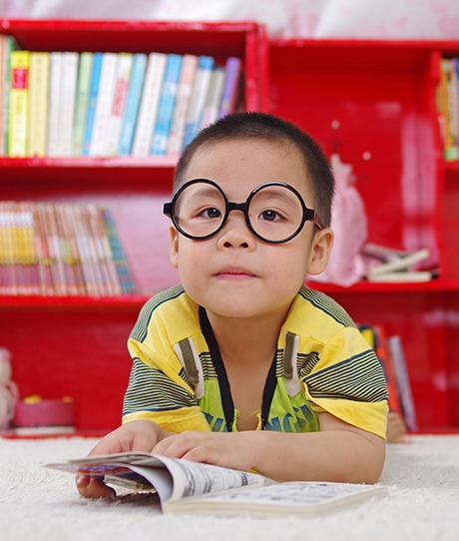
INTERACTIEVAARDIGHEID
Welke interactievaardigheid sluit hierbij aan?
Door actief bezig te zijn ontdekt een kind de wereld om zich heen en wat zijn eigen mogelijkheden in die wereld zijn. Hoe ouder een kind wordt, hoe meer het zelf zal willen en kunnen doen. Het is daarom goed om kinderen de mogelijkheid en de ruimte daarvoor te geven.
Een kind heeft anderen nodig om zich prettig te kunnen voelen en zich goed te kunnen ontwikkelen. Het heeft behoefte aan aandacht, warmte en emotionele steun. Elk kind laat dit op zijn eigen manier blijken.

Slide 5
Autonomie respecteren
Sensitief responsiviteit
het kind de ruimte geven om zoveel mogelijk zelf te doen en zelf te ontdekken
de inbreng van het kind positief waarderen
mét het kind praten, in plaats van tegen een kind of over zijn hoofd heen
kinderen voorbereiden op wat er komen gaat
Het opmerken van de signalen die een kind afgeeft
Proberen te begrijpen wat het kind met deze signalen bedoelt en daar op een warme en ondersteunende manier mee omgaan, afgestemd op het kind en de situatie
Hoe ouder een kind wordt,
hoe meer het zelf zal willen en kunnen doen
Een kind heeft anderen nodig om zich prettig te kunnen voelen en zich goed te kunnen ontwikkelen

Slide 6
Opdracht
Sensitief responsiviteit
Autonomie respecteren
Je beschrijft een situatie waarin je vorige week op je stage de interactievaardigheid sensitieve responsiviteit hebt toegepast.
Je beschrijft vervolgens welke interactievaardigheid jij heb ik ingezet? (zie de observatielijst)
Daarna leg je uit wat het effect was op de kinderen?
Tot slot beschrijf je wat zou je een volgende keer anders zou doen?
Je beschrijft een casus waarin je vorige week op je stage de interactievaardigheid autonomie hebt toegepast.
Je beschrijft vervolgens welke interactievaardigheid jij heb ik ingezet? (zie de observatielijst)
Daarna leg je uit wat het effect was op de kinderen?
Tot slot beschrijf je wat zou je een volgende keer anders zou doen?
Een situatiebeschrijving die realistisch is geschreven en zich in de praktijk daadwerkelijk kan voordoen of heeft voorgedaan. Probeer een duidelijk beeld te geven van de feitelijke omstandigheden. Beschrijf wel duidelijk de volgende onderdelen:
-Waar speelt de situatie zich af?
-Wie zijn er bij betrokken? (Beschrijf leeftijd, geslacht en achtergrond) tijdsduur: 30 min.

Slide 7
Opdracht vervolg
Klaar met de opdracht?
Laat de opdracht lezen door een medestudenten en andersom.
Lees kritisch:
- de situatiebeschrijving
- de ingezette interactievaardigheid
- het effect op de kinderen
- volgende keer anders doen
- stel vragen en geef feedback
Verwerk de feedback die je krijgt in de casus.
Tijdsduur 15 min.
Tot slot in de volgende les zal de opdracht besproken worden.

Slide 8
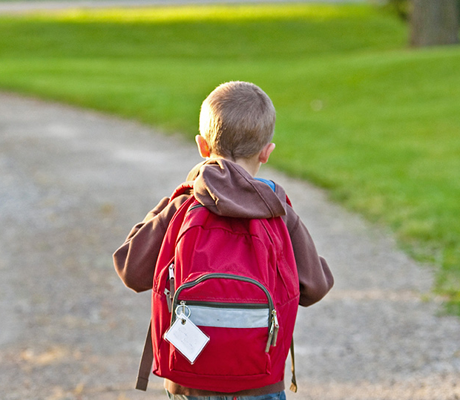
Bedankt

